Slide 1
Євген Чикаленко
Виконав:
Учень 11-А класу

Slide 2
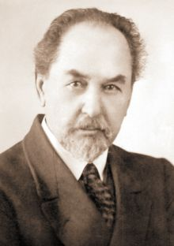
Євген Харлампійович Чикаленко
(1861 - 1929) визначний громадський діяч, благодійник, меценат української культури, агроном, землевласник, видавець,публіцист.

Slide 3
Родом із села Перешори Ананьївського повіту Херсонської губернії.
Освіту здобув у Харківському університеті (природничий відділ), де був діяльним в українській студентській громаді й у драгоманівському радикальному гуртку (керівник В. Мальований), за участь в якому був заарештований (1884) і перебував 5 років під наглядом поліції в с. Перешорах.
На той час батько вже помер. Тож Євген Чикаленко починає господарювати в родинному маєтку самостійно. В цей час експериментує як агроном, навіть у посушливі роки домагається хорошого врожаю на своїх полях.

Slide 4
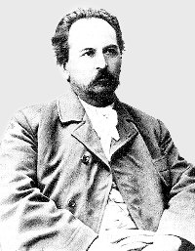
Пише і видає практичні поради для сільського господарства «Розмови про сельське хозяйство» у 5 книгах (Одеса, 1897, пізніше Петербург), що з'явилися півмільйонним накладом і становили своєрідну популярну енциклопедію.
У 1894 переїхав до Одеси, а в 1900 — до Києва, де включився в громадське життя.

Slide 5
Був меценатом різних починів: на його гроші видано «Русско-український словарь» Уманця-Комарова (Львів, 1893–1898), він допомагав журналу «Киевская Старина», даючи нагороду (1000 крб) за найкраще написану історію України та сплачуючи гонорари за українські твори письменства, друковані в «Киевской Старине»; організував при НТШ у Львові фонд ім. Мордовця для допомоги українським письменникам, фінансував тижневик РУП «Селянин» у Львові, став головним фундатором «Академічного Дому» у Львові (25 000 крб), заохочуючи наддніпрянську молодь їхати на студії до Львова.
Від 1897 почав видавати свою працю «Розмови про сільське господарство».

Slide 6
Був активним членом «Старої Громади» (з 1900), Загальної Безпартійної Демократичної Організації, Української демократичної партії (з 1904), Української Демократично-Радикальної Партії (з 1905 р.);1908 року був ініціатором заснування Товариства Українських Поступовців і його фактичним головою.
Найбільше до поширення національної свідомості спричинився фундацією (при підтримці В.Симиренка і Л.Жебуньова) єдиних українських щоденників на Наддніпрянщині — «Громадська Думка» (1906) і «Рада» (1906–1914).
Під час Першої світової війни ховався від переслідування поліції у Фінляндії, Петрограді, Москві; з початком революції 1917 повернувся до Києва, але через консервативні погляди участі в політичній діяльності не брав.

Slide 7
Початок меценатства
Прочитавши в галицькій газеті "Зоря" у статті Данила Мордовця нарікання, що він, український письменник, живе в Росії, "мов сорока на тину, що й хотів би писати на українську тему українською мовою, але умови відбивають охоти, бо ж мусить думати й про хліб насущний, якого українські писання не дають", Чикаленко звернувся до Мордовця з пропозицією: пишіть оповідання з історії України українською мовою, а я платитиму гонорар у тих розмірах, у яких платять своїм авторам найкращі російські журнали. А публікуватимуться ті твори, якщо цензура не пустить їх у світ тут, у галицьких періодичних виданнях.

Slide 8
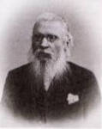
Згодом Є. Чикаленко виділив тисячу карбованців для гонорару Данилові Мордовию за українську історичну повість "Дві долі". Мордовець від гонорару відмовився. Тоді на ці гроші Наукове товариство ім. Т. Шевченка у Львові заснувало фонд ім. Д. Мордовця для допомоги українським письменникам.

Slide 9

З 1897 р. журналові "Київська старовина" дозволили друкувати художні твори українською мовою. Та часопис не мав коштів для сплати гонорару. Є. Чикаленко зі своїх статків виділив дещицю на оплату праці українських письменників. На сторінках часопису з'явилися твори Коцюбинського, Олеся, Яворницького, Яновського, Винниченка, Чернявського та ін.

Slide 10
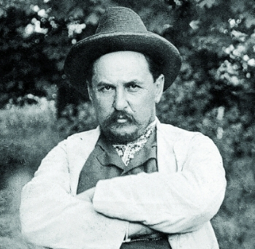
Живучи в Перешорах, Євген Чикаленко всіляко допомагав сусідам-селянам. Не лише словом, а й продав дешево 200 десятин землі безземельним селянам. У ці роки він вирішив переїхати на Полтавщину. Там, у Кононівці, придбав 1100 десятин землі (заставивши в Херсонському банку свою землю в Перешорах). Згодом з новопридбаних земель 700 десятин продав селянам, а собі залишив 400 з садибою, де вів зразкове господарство.

Slide 11
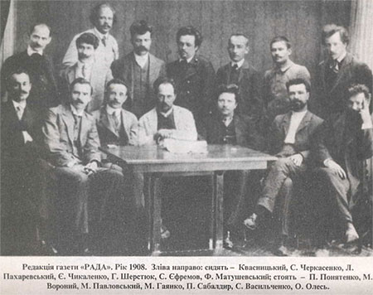

Slide 12
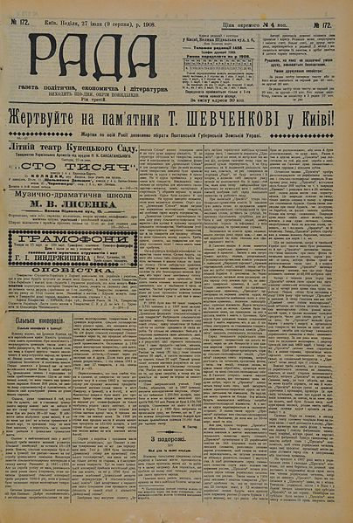
Однією з найбільших справ життя землевласника Євгена Чикаленка було видавництво україномовної газети «Рада». Починаючи з 1905 року вона виходила у світ майже дев’ять років, щодня. "Рада" стала всеукраїнською газетою в Росії.
Щоб підтримати газету, Чикаленко щорічно власним коштом покривав фінансовий дефіцит у розмірі 10 000-12 000 крб.

Slide 13
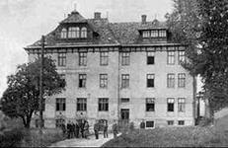
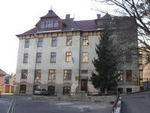
Не залишив поза увагою меценат і заклик Михайла Грушевського зібрати кошти на будівництво у Львові Академічного дому для студентів-українців, виділивши на цю справу 25 000 крб. При цьому поставив одну умову: студентам з Наддніпрянщини слід надавати тут кімнати в першу чергу.
1905 рік 2012 рік

Slide 14
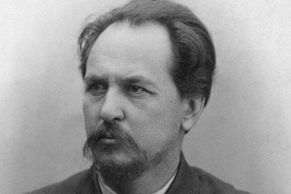
"Чикаленко своєю лагідною, милою вдачею притягував до себе людей, вмів гуртувати їх біля себе... У свої 66 років умів він не бути зайвим серед запальної молоді. Він був цементом, що єднав до громади українців різних політичних напрямків його знали й шанували придніпрянці і галичани, кубанці й українці з Зеленого Клину, з Далекого Сходу, з Сибіру".

Slide 15
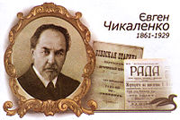
Свій досвід в сільсьскому господарстві виклав у брошурі «Розмова про сільське хазяйство» (1897). У формі розмови із селянином у ній оповідається про ефективні методи агрономії. Свою брошуру Євген Харлампійович написав українською мовою і потім аж п'ять років добивався її видання, причому дозвіл підписував сам міністр внутрішніх справ Росії, оскільки українська мова на той час була забороненою. Автор «Спогадів» (І-II, Львів, 1925–1926) та «Щоденника 1917–1919» (Львів,1931), які дають багатий матеріал до історії українського руху 19 і початку 20 століть.
Художнє оформлення поштового конверта на вшанування пам'яті Євгена Чикаленка (художник Олексій Соболевський)

Slide 16
Помер 1929 року в Чехії, заповівши розвіяти його прах у рідному селі Перешори.
Громадський рух «Не будь байдужим» проводить щорічний Історичний табір імені мецената Євгена Чикаленка для дітей з багатодітних сімей різних областей України (2010 року проведення табору профінансував Олег Скрипка).
1998 року Ліга українських меценатів заснувала премію імені Євгена Чикаленка, яку присуджують за благодійницьку діяльність. Її девізом є слова Євгена Чикаленка: «Мало любити Україну до глибини душі, треба любити її й до глибини кишені».

